Slide 1

Управление проектами исследования и разработки
Лекция #1. Обзор курса

Slide 2


О чём мы будем говорить?
«Управление
проектами
исследования
и разработки»
Общая методология и отраслевая специфика. Область эффективного применения
Проекты: виды, цели-задачи, целесообразность, примеры
Теория и практика. Приёмы, упражнения
Ошибки и заблуждения: не допустить, уметь выявить

Slide 3
Зачем (я делаю) этот курс
Объяснить (понять) причинно-следственные зависимости организации сложной системы
  Люди
  Ограничения
  Результат, цель
Вооружиться и проверить («заточить топоры»)
  Новые и максимально адекватные знания
  Техники и их корректное применение
Научить, подготовить к работе жизни
  Польза здесь и сейчас
  Подготовка к самостоятельной работе, работе в коллективе
  Заставить вас думать и использовать знания
    Большую часть того о чём мы будем говорить – вы уже знаете
+
Исследования
?
Разработка
+
+
-
?
Управление проектами
+?
+
+
+

Slide 4
Организация курса
Давайте познакомимся http://goo.gl/forms/S2Ha34qyg6
Расскажите свою цель посещения курса #RnDm
Семинары
  Упражнения
    Доступ в Интернет (достаточно – умнофон)
  Конспекты/тезисы
Управление вашими мини- и мега- проектами
  Еженедельный отчет о статусе проектов
Саморазвитие
  Чтение, использование техник из литературы
  Упоминание в статусах/постах

Slide 5
Объясните мне:
Что такое «проект»??

Slide 6
Понятие проект
Цель
Ограничения
  Сроки
  Ресурсы
  Цели
Процессы
Риск
Б
А
Прое́кт (от лат. projectus — брошенный вперёд, выступающий, выдающийся вперёд) — замысел, идея, образ, воплощённые в форму описания, обоснования, расчётов, чертежей, раскрывающих сущность замысла и возможность его практической реализации^{[1]}
Wikipedia

Slide 7
Проект – как концепция управления
Проект – мероприятие производящее уникальный результат за ограниченное время
PMI
Выполнение рутинных задач
  Коммуникации, ….
Оценить состояние работ (проекта)
  Готовность результатов
  Прогресс
  Расходование ресурсов
Управление изменениями
  Корректировка планов
  Управление ожиданиями
Проект – уникальный набор скоординированных процессов, каждый из которых имеет начальную и конечную дату, направленных на достижение согласованного результата
ISO 21500

Slide 8
Проект в организации
Проект как
поступательное развитие
  Продуктов
  Организации
Откуда появляются проекты
  Драйверы развития, снятие рисков
  Портфели проектов
  Программы проектов
Роли в проектах и вокруг них
Зрелость практик управления
Продажи Продукт
ПО1 v2.0
ПО1 v2.1
БЗ для ПО1 v1.0

Slide 9
А кстати:
«исследование» - что это?

Slide 10
Что называют исследованием?
Научные исследования
Фундаментальные, прикладные
Монодисциплинарные, междисциплинарные, комплексные
Поисковое, разведывательное
Описательное (классификация)
Аналитическое (факторное) – установление характеристик и взаимосвязей
Критическое (выбор более корректной гипотезы
Уточняющее (определение границ применимости теории)
По повторяемости
  Точечное, повторное
  Трендовое исследование
  Панельные исследования
В «индустрии» – по специализации
Патентные исследования
Технологические исследования
  Выбор ПО, аппаратной платформы
  Анализ системы, оценка свойств
  Макетирование, стендирование
Маркетинговые исследования
  Рыночное исследование
  Исследование PR-эффекта

Slide 11
Процесс и процедуры научного исследования
Исследовательские задачи
  Наблюдение и формирование представления о теме
  Выработка гипотезы
  Концептуальное определение
  Операциональное (рабочее) определение
  Анализ данных
  Интерпретация данных
Процесс исследования
Наблюдение/Изучение
Вопрос, феномен
  Почему …?
  Как …?
Гипотеза
  Фальсифицируемость (крит.Поппера)
Теория, предсказание поведения
  Если … (верна гипотеза) то … (будет наблюдаться следующее)
Проверка, тестирование (эксперимент)
  Наблюдение (непосредственное, опосредованное)
  Измерение
Анализ
  Гипотеза подтвердилась?
  Что дальше?
Научно-исследовательская работа (аббр. — НИР) — работа научного характера, связанная с научным поиском, проведением исследований, экспериментами в целях расширения имеющихся и получения новых знаний, проверки научных гипотез, установления закономерностей, проявляющихся в природе и в обществе, научных обобщений, научного обоснования проектов
ГОСТ

Slide 12
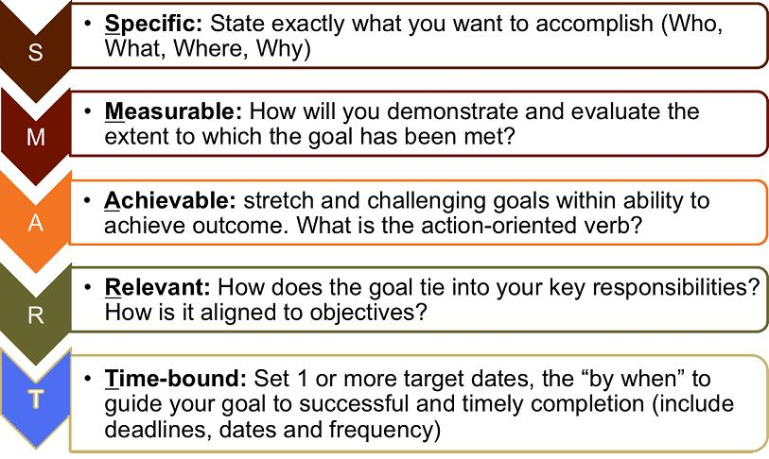
Как сформулировать цель исследования?
SMART
  Конкретность
  Измеримость
  Достижимость
  Релевантность
  Привязка ко времени
5 “W”
Notes:
S—Specific
Да, цели проекта должны быть точными, понятно и кратко сформулированными в Уставе проекта. Например, провести собрание ваших клиентов, на которое придут 80% или более ваших постоянных клиентов, при этом затраты на собрание должны быть не более 1,000,000 рублей. Будьте конкретными, когда формулируете свои цели.
M—Measurable
Цели проекта должны быть измеримые. Вам нужно количественно выразить те результаты и параметры, которые вы ожидаете получить на выходе: объёмы продаж, рейтинг удовлетворенности, возврат прибыли на инвестиции и т.д...
A—Achievable
Хотя личные цели нужно заведомо ставить завышенные, для проектов лучше всего ставить достижимые цели. Сложные цели могут мотивировать людей, но, если ваша команда решит, что цель недостижима, то это демотивирует людей.
R—Realistic
Проекты уникальны по своей сути и на выходе проекта мы получаем реальные осязаемые продукты и услуги. Ограничения проекта (ресурсы, время, качество) помогут вам сформулировать реалистичные цели и реалистичные требования на основе данных ограничений. Реалистичные цели определяют, ЧТО вы можете сделать при имеющихся ресурсах.
T—Time bound
Проекты выполняются в определенные временные рамки с заданными датами начала и окончания. Временные рамки задают срок достижения цели. Например, новый продукт должен быть доступен на полках магазинов до конца года.

Slide 13
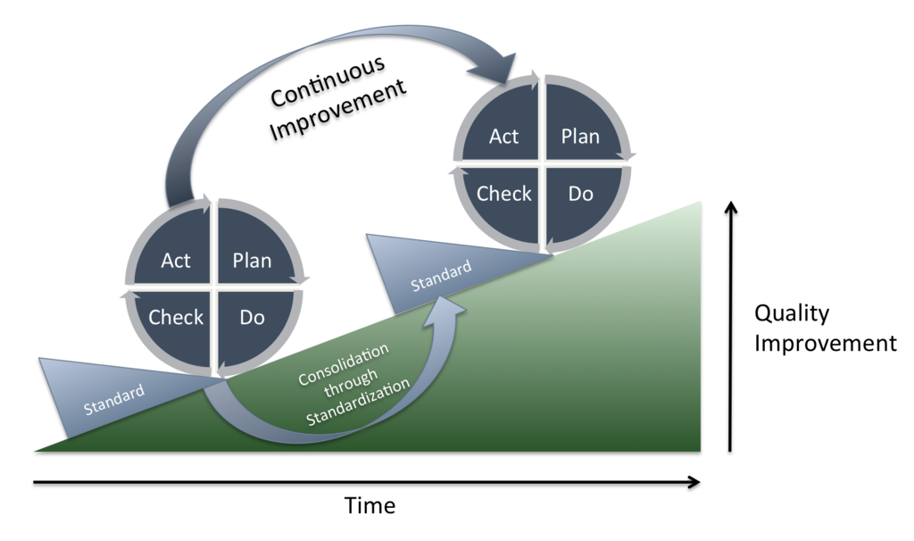
Пробуем: Цикл Деминга. Plan-Do-Check-Act
МиниПроект1
«Улучшение %процесса% работы над %проектом%» (курсовой, диссертации, хобби-проектом)
  Зафиксируйте цель улучшения
    SMART!
  Попробуйте
  Помогло?
  Введите как правило
Оцените затраты на проект
Отчет о работе можно отослать здесь: http://goo.gl/forms/3TY6xoQcLN

Slide 14
Ктож программист?
Поговорим о «разработке»

Slide 15
Дополнительные факторы разработки в промышленности/НИР
Постановка задачи
  Полностью не известна и противоречива
  Меняется в ходе проекта
    Изменение глобального контекста
      Самсунг: продуктовые планы на 6 месяцев
      Тойота: стратегия развития на 120 лет
Редко «с нуля» - задел по теме
  Адаптировать opensource, использовать фреймворк
  Свой программный продукт
    Например: основной код – 1995 год, известных проблем 970, важных - 150
Параллельно ведущиеся активности
  Конфликты ресурсов (отвлечение на другие проекты)

Slide 16
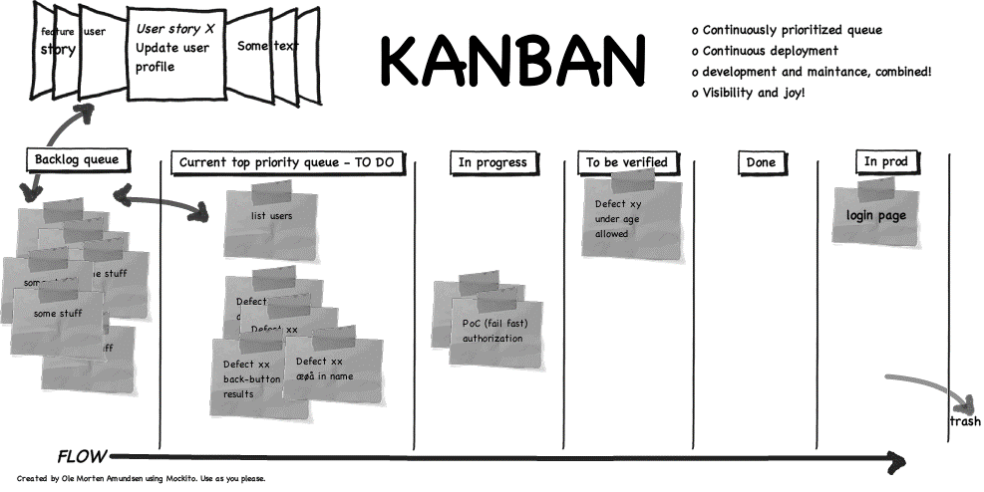
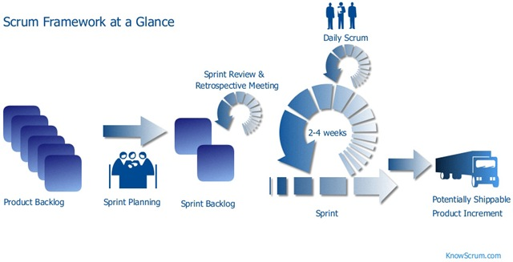
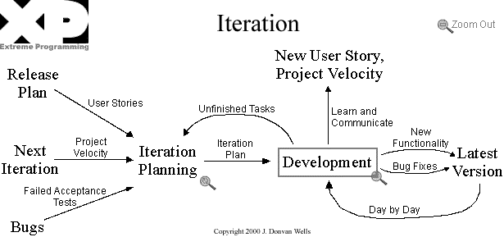
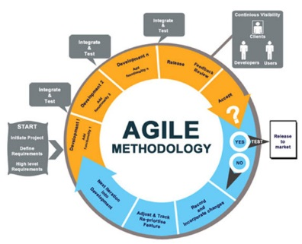
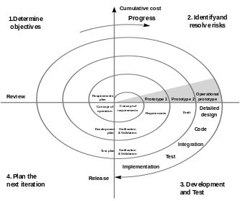
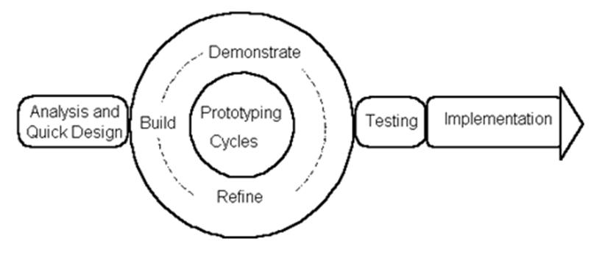
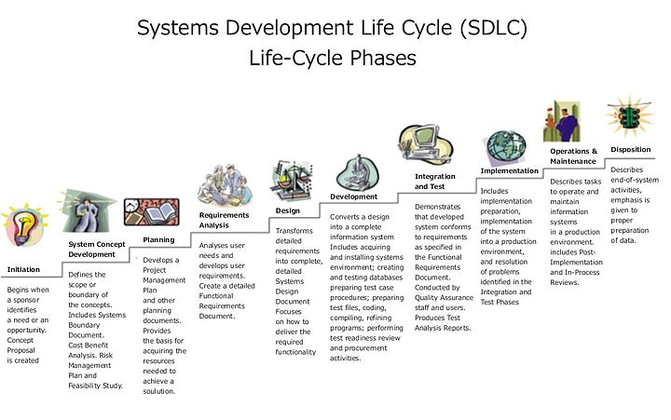
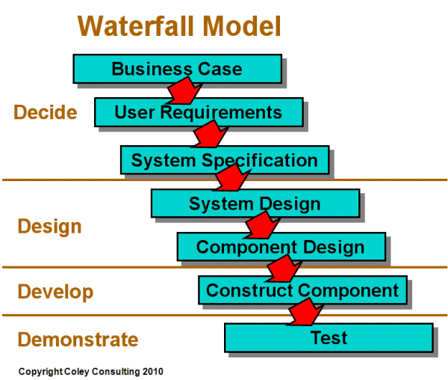
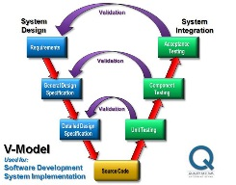
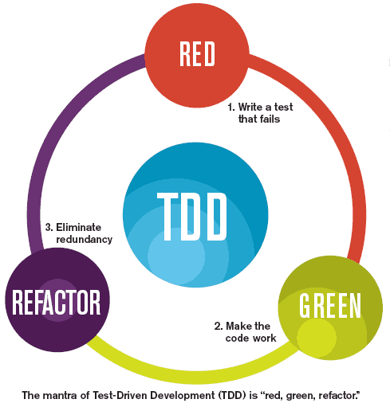
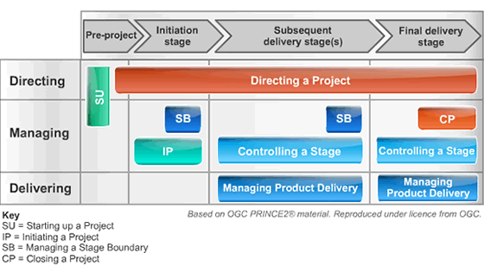
Отраслевые методики управления разработки ПО
KANBAN
SCRUM
Extreme programming
Fast Prototyping
AGILE
Iteration
И другие
Организованные процессы
1960г.
V-Model
Waterfall

Slide 17
Разработка ПО: общая модель
Требования
Модели могут быть различные
  Даже в рамках одной организации
Важно понимать принцип управления
  Взаимосвязи и последовательность
Что включено/исключено из рассмотрения
Проектирование
Дизайн
Разработка
Тестирование
Сертификация
Выпуск
Эксплуатация
Вывод из эксплуатации

Slide 18
Совместим всё перечисленное:
Давайте поуправляем RnD проектом…

Slide 19
Как мы будем планировать ваш RnD-проект?
Группы процессов
Инициация проекта
Планирование проекта
Выполнение проекта
Мониторинг и контроль
Завершение проекта
Области знания
Интеграция (управления)
Поставки
Цели
Сроки
Бюджет
Риски
Качество
Заинтересованные лица
Коммуникации
Человеческие ресурсы
Процедура в рамках домена
Входы - что нужно чтобы начать
Практики – как преобразовать «входы» в «выходы»
Выходы – что требуется получить
MindMap PMI PMBOK 5th edition PM250

Slide 20

Расскажите о вашем МегаПроекте
Проект = неизвестность
Исследования=неизвестность
Разработка=неизвестность
RnD проект = неизвестность ^3
Что же делать?
Структурировать
Планировать
Но сначала: определиться с целями
http://goo.gl/forms/Gk0ZtQwMUl

Slide 21
Читай @ Применяй
Изучение
Материалы курса – ссылки будут высланы на e-mail, указанный при регистрации. http://goo.gl/forms/S2Ha34qyg6
  Управление проектами разработки ПО: http://citforum.ru/SE/project/arkhipenkov_lectures/
Основные практики разработки и управления –
на уровне понимания основных идей и различий (en.wiki)
Упражнения
МиниПроект1: Улучшите свой рабочий процесс (PDCA)
  http://goo.gl/forms/3TY6xoQcLN
Инициация МегаПроекта http://goo.gl/forms/Gk0ZtQwMUl
  Сформулировать цели (SMARTer!)
  Какие задачи и риски «видно» по основным доменам управления?
Бонус: Календарь на год – оценить доступные ресурсы и риски (фото #RnDm)
Полезные сообщества
Материалы StratoPlan
http://habrahabr.ru/company/stratoplan/
http://www.projectprofy.ru/
!!! Вопросы и уточнения – на почту, тема должна начинаться с «RnDm.»

Slide 22
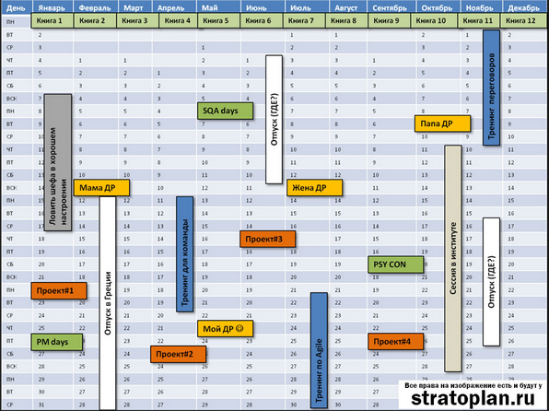
Бонус: чем каждый из вас располагает?
Впереди 1 год времени
Известны «жесткие» события
  ДР, праздники/отъезды
  Сессии/горячие дни на работе
Обязательно запланируйте
  Отпуск/Отдых в каникулы
  Что-то для отвлечения
    Например Прочитать 12 книг
В итоге останется ваш доступный ресурс – можно учесть при планировании
* Делать руками. Из бумаги А1/А0. Шаблона - нет

